Slide 1
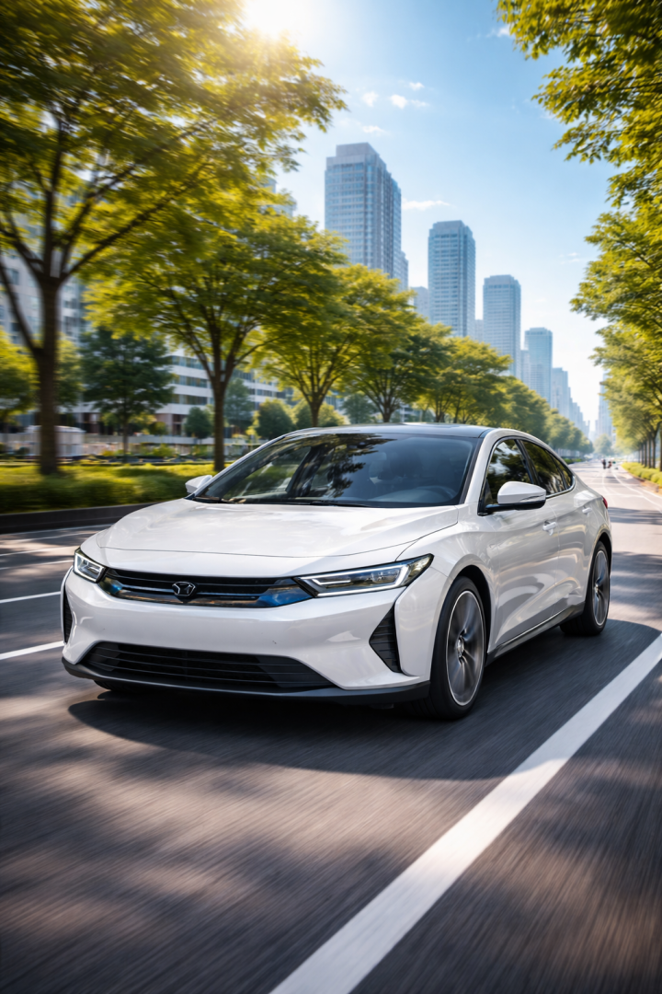
自動運転技術を取り巻く環境は、
近年大きく変化しています。
少子高齢化の進行により、ドライバー不足や高齢者による
交通事故の増加が社会課題として顕在化しています。
都市部では交通渋滞や環境負荷の増大、
地方では公共交通の維持が難しくなるなど、
従来の移動手段だけでは対応が困難な状況が広がっています。
こうした背景のもと、自動運転技術は利便性向上にとどまらず、
社会インフラを支える重要な選択肢として注目されています。
本取り組みの目的は、自動運転技術の活用を通じて安全性と移動効率を高め、
人手不足や地域交通の課題に対する現実的な解決策を示すことにあります。
また、実証や運用を通じて課題を整理し、
社会実装に向けた具体的な道筋を明らかにすることで、
持続可能な移動社会の実現を目指します。

Slide 2
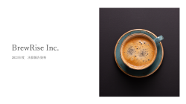













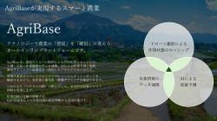












テンプレートをダウンロードいただき、ありがとうございました！
自分一人で資料を作るのはムズカシイ（汗）
と思ったら
Business Jungle 資料作成
と一緒に作りましょう（1スライド3,000円～）
そもそもBusiness Jungleって何者！？
さて、価格と品質はどんな感じだい？
サービス紹介資料をダウンロードする
お見積もり/サンプル作成を依頼する
https://business-jungle.com/material/download-material/
https://business-jungle.com/material/sample-material/

